Slide 1
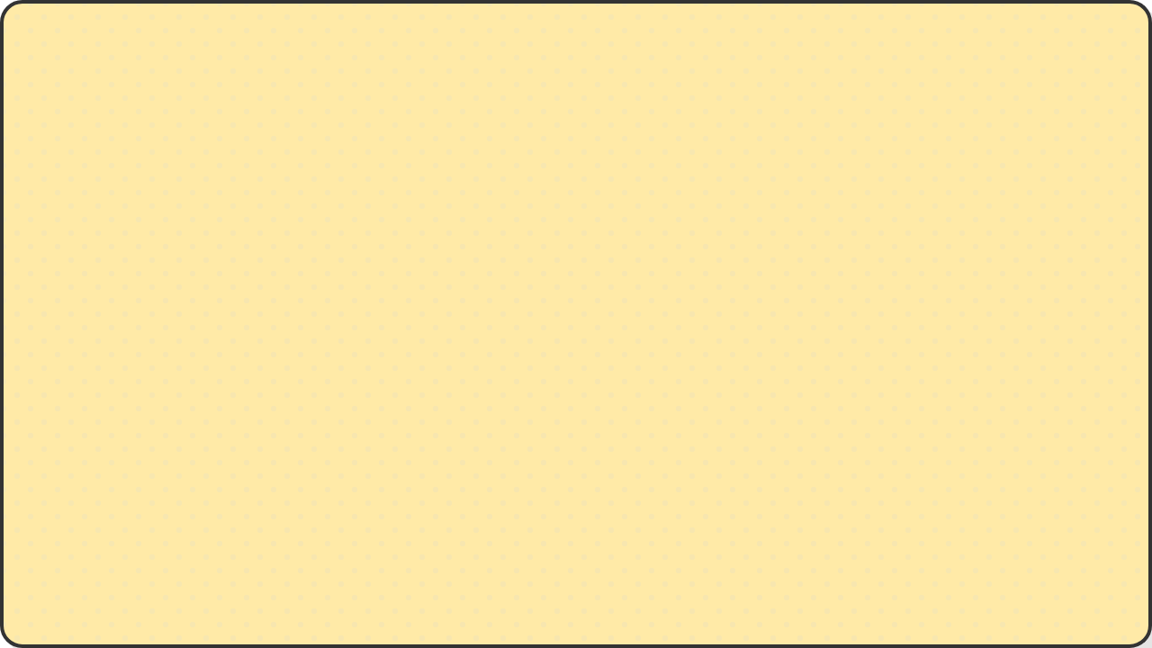


JavaScript Divertido
¡Programación práctica para todos!

Slide 2



1. Un Viaje en el Tiempo
1995: Creado en solo 10 días por Brendan Eich.
Netscape: El navegador que lo empezó todo.
ECMAScript: El nombre "oficial" del estándar.

Slide 3



2. ¿Por qué aprenderlo?
Omnipresente
Divertido
Corre en tu celular, tu laptop, e incluso en tu refrigerador inteligente.
Puedes crear juegos, animaciones y páginas web interactivas.

Slide 4
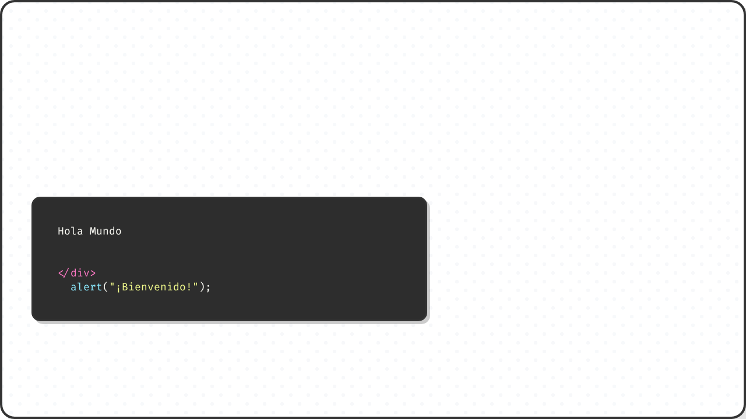


3. HTML + JS = Equipo Dinámico
HTML son los huesos, JS son los músculos.

Slide 5
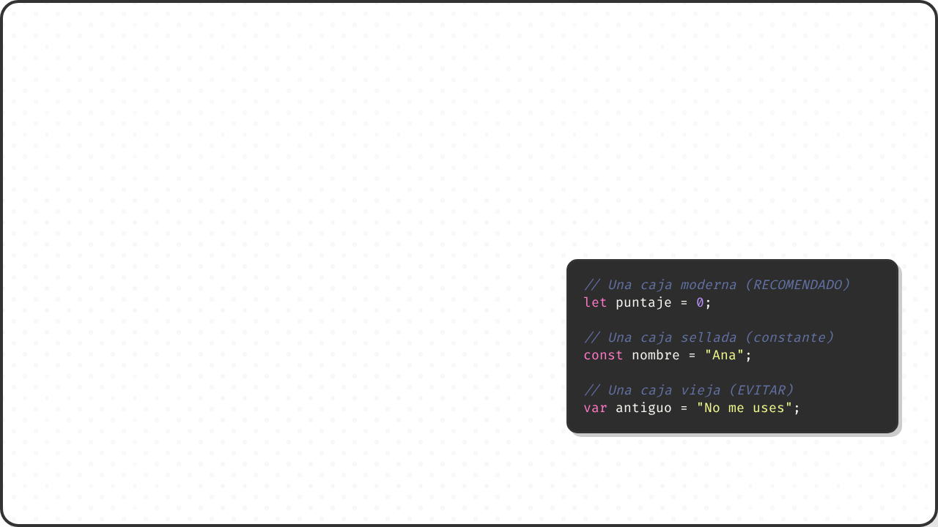


4. Variables: Las Cajitas
Guardando información
Usamos variables para almacenar datos y usarlos después.

Slide 6
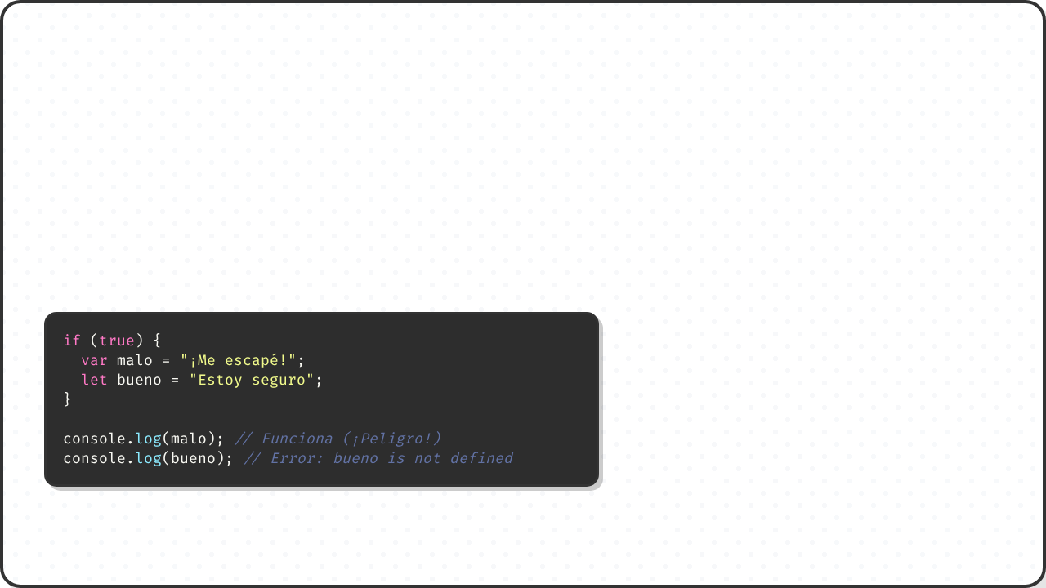


5. Batalla: var vs let
El problema de `var`: ¡Es chismoso! Se "escapa" de los bloques {} y causa errores raros.
La solución `let`: Es ordenado. Respeta los límites de la cerca {}.

Slide 7
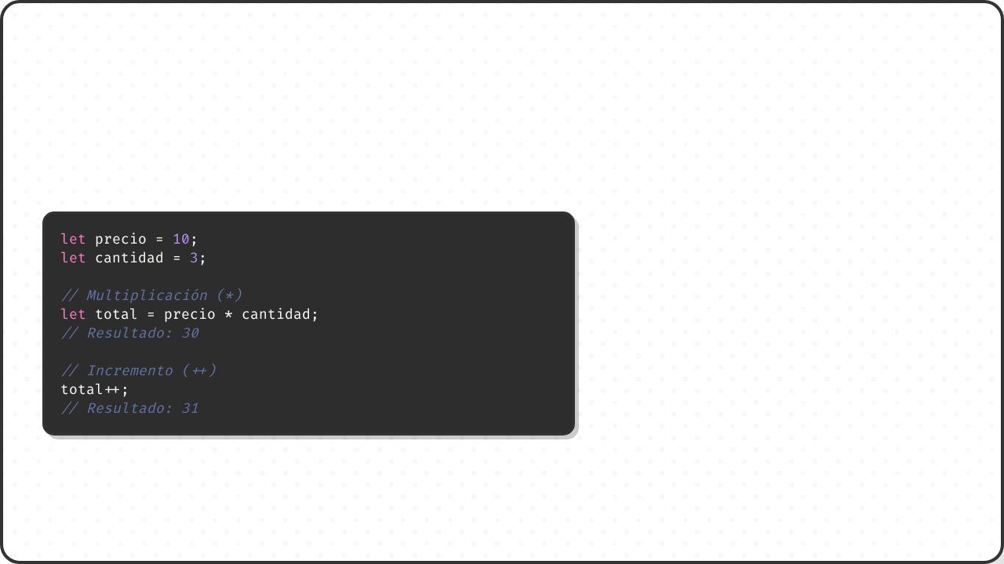


6. Matemáticas Simples

Slide 8
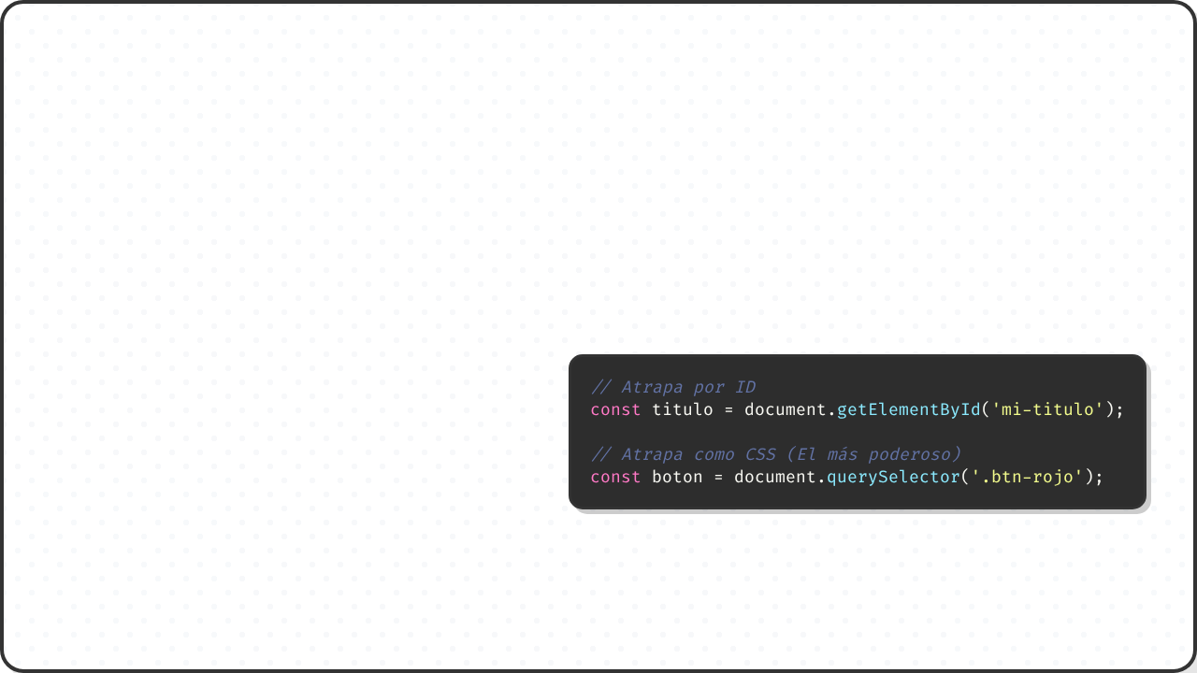
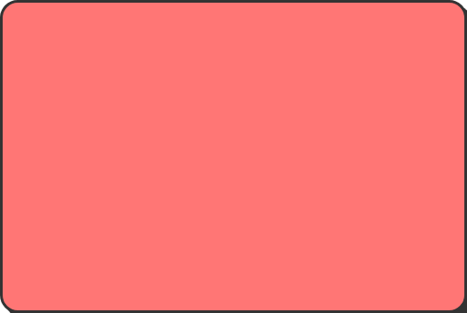

7. El Gancho: Selectores
Necesitamos "agarrar" elementos del HTML para modificarlos.

Slide 9
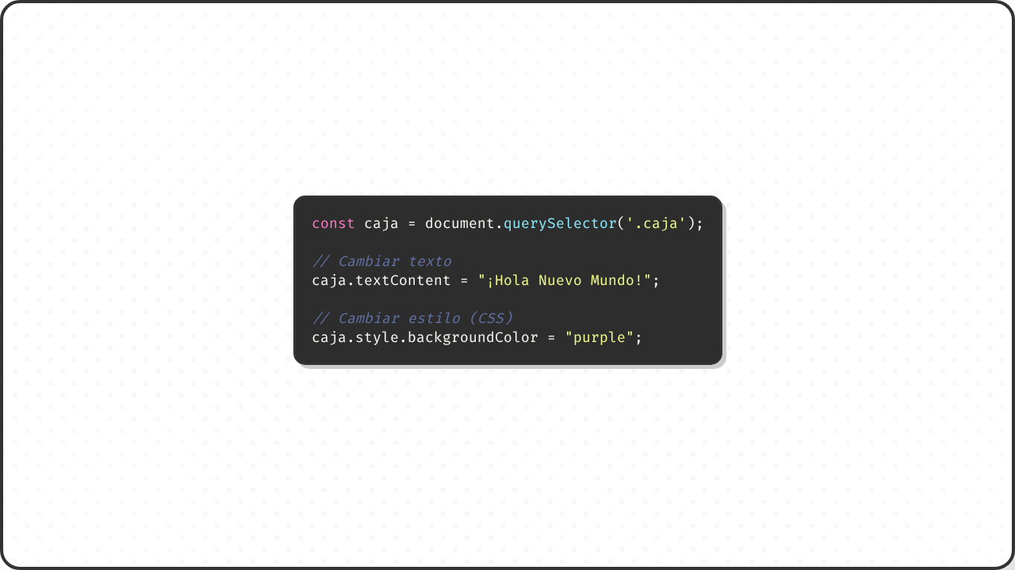


8. Pintando el DOM
¡Cambia el contenido en vivo!

Slide 10
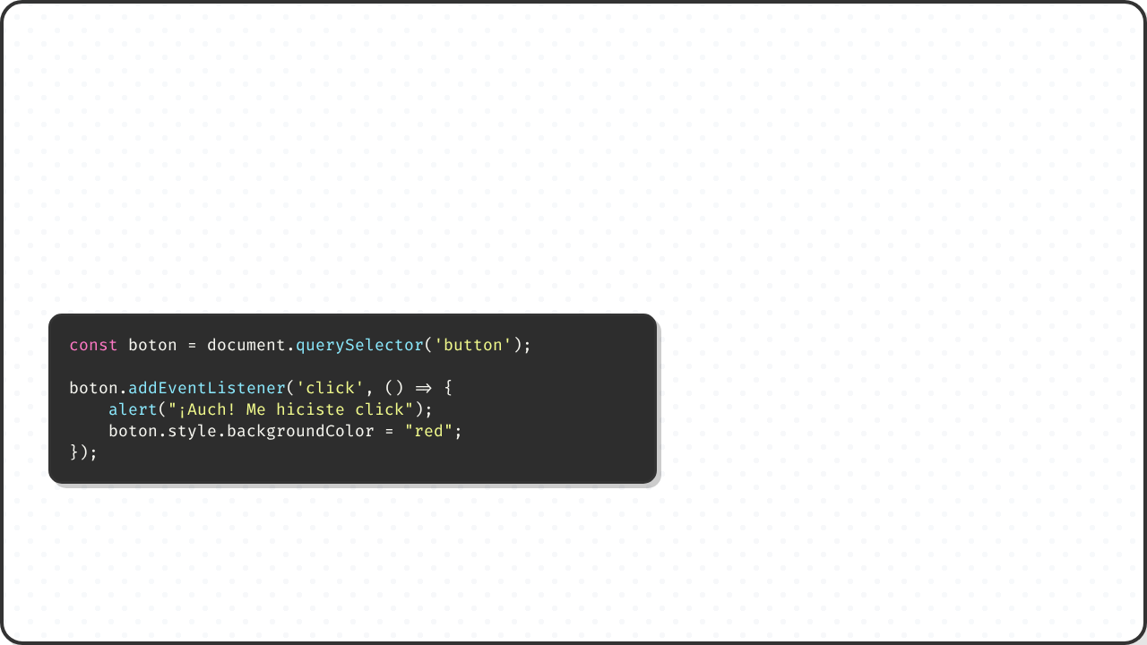


9. ¡Acción! Eventos
Haz que tu página reaccione cuando el usuario hace algo.

Slide 11
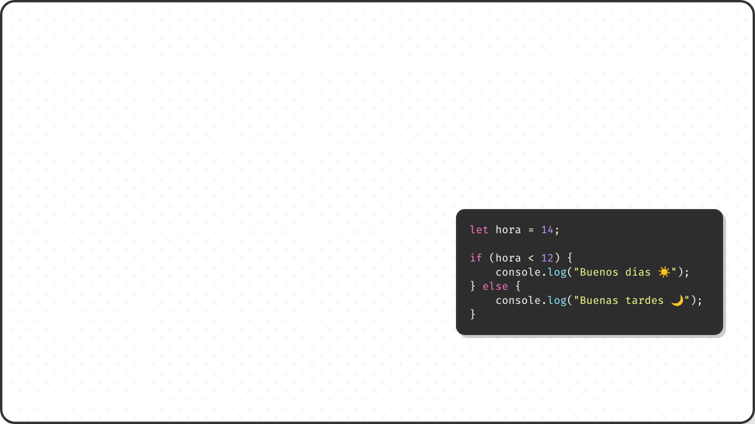


10. Decisiones: If / Else
El código toma caminos diferentes según la situación.

Slide 12
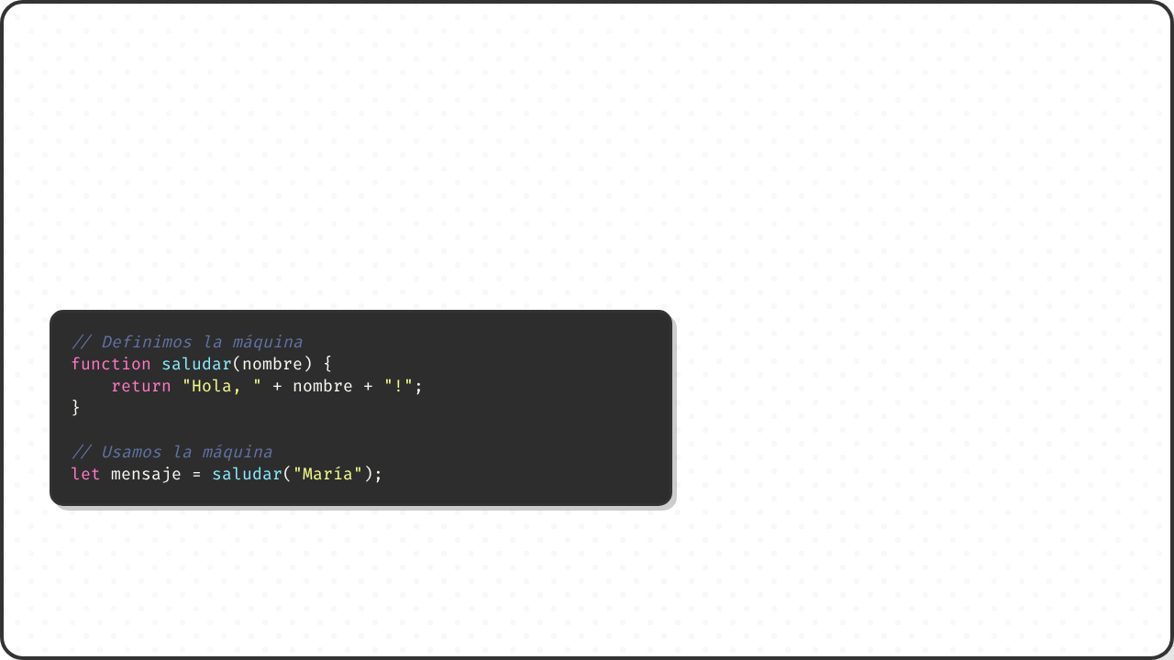


11. La Fábrica de Funciones
Bloques de código reutilizables.

Slide 13
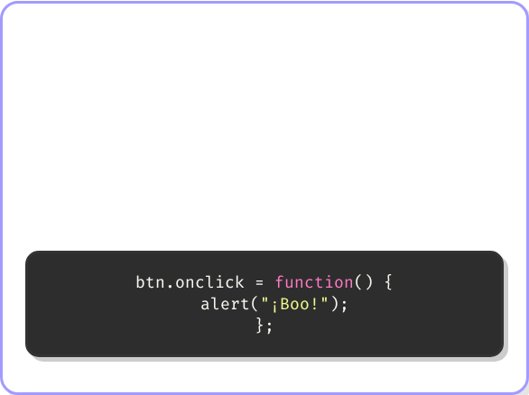
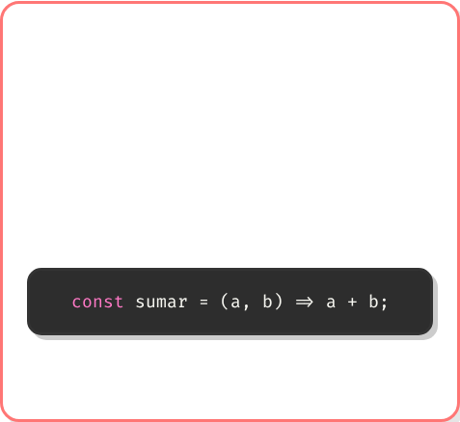


12. Funciones Modernas
Anónimas
Flecha (Arrow)
¡Sin nombre! Útiles para acciones rápidas (callbacks).
Sintaxis corta y limpia. Ideales para listas.

Slide 14
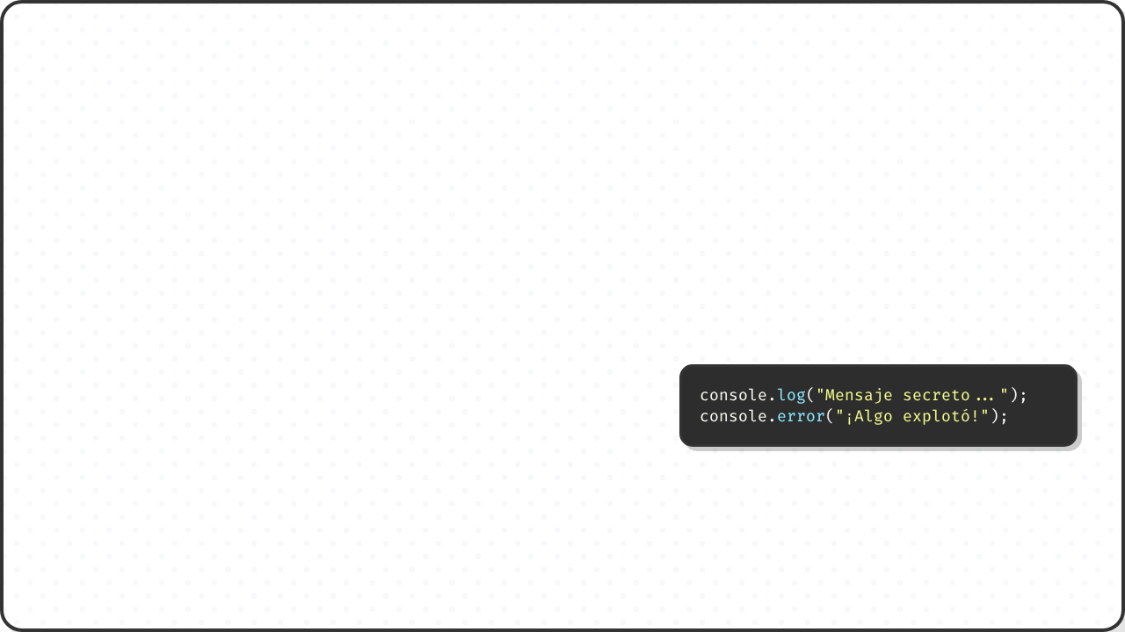


13. Tu Centro de Mando
Presiona F12. ¡Es donde hablan los desarrolladores!

Slide 15
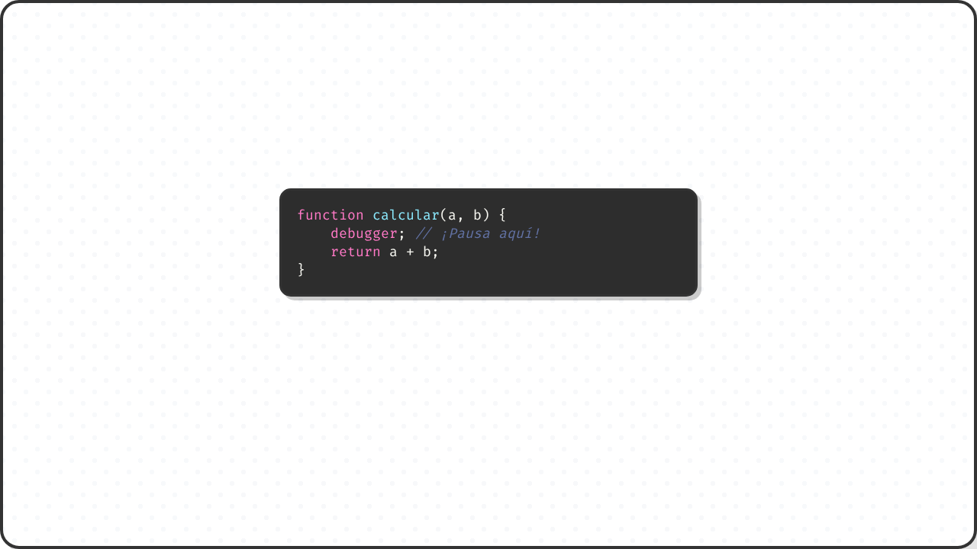


14. Cazando Bugs
Usa la palabra clave debugger para congelar el tiempo.

Slide 16
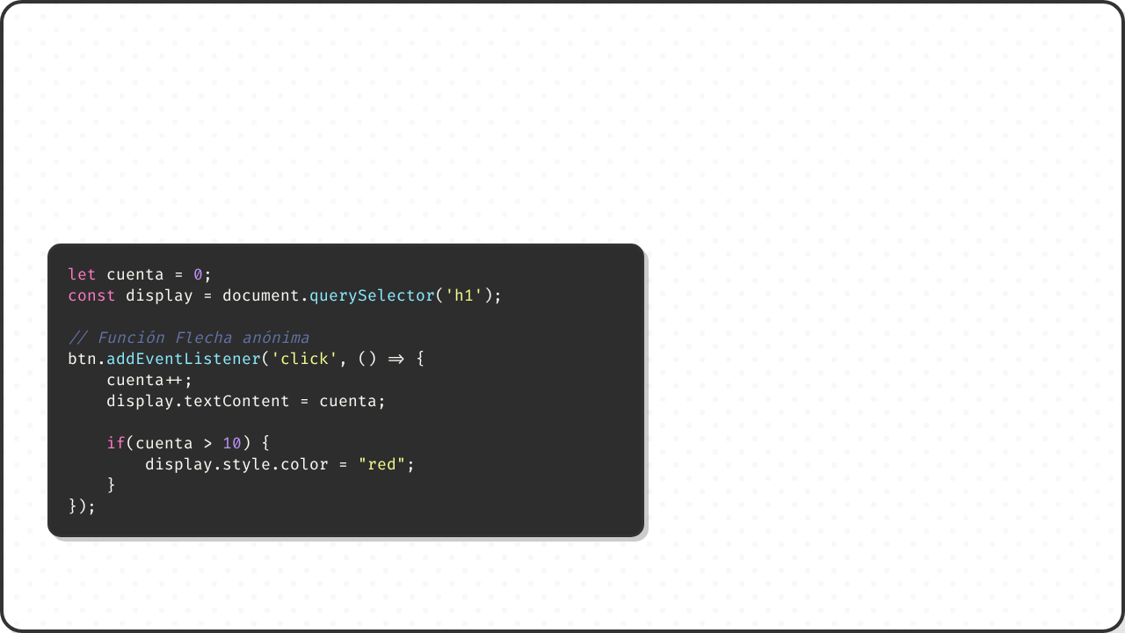

15. Práctica: Contador de Clics
¡Unamos todo lo aprendido!

Slide 17


"Mejor ver en la práctica el uso de JavaScript"

